Slide 1
LangChain
- index, chain, agents
GME
김성연, 조희진, 한승헌

Slide 2
LangChain이란?
언어모델을 기반으로 하는 애플리케이션을 개발하기 위한 프레임워크
데이터 인식(Data-aware): 언어 모델을 다른 데이터 소스에 연결함
상호작용 가능(Agentic): 언어 모델이 환경과 상호작용할 수 있도록 함
Notes:
역할,

Slide 3


Chain이란?
just an end-to-end wrapper around multiple individual components
LLM을 다른 구성 요소와 결합
LLM을 프롬프트 템플릿과 결합
LLMChain
첫 번째 LLM의 출력을 두 번째 LLM의 입력으로 취하여 여러 LLM을 순차적으로 결합
SimpleSequentialChain
LLM을 외부 데이터와 결합 (인덱스 연관 체인)
RetrievalQA
LLM을 장기 메모리와 결합
ConversationChain
Notes:
역할,

Slide 4
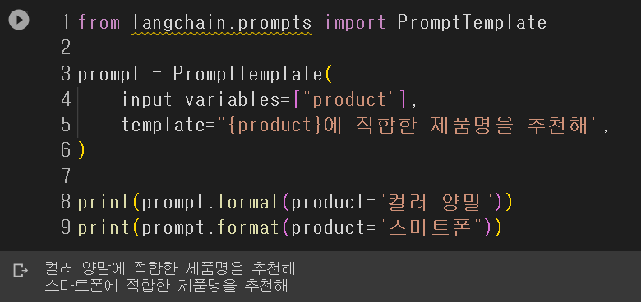
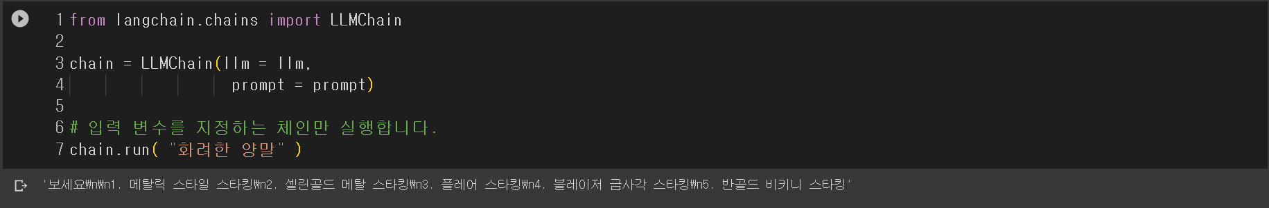
LLM을 프롬프트 템플릿과 결합
LLMChain
PromptTemplate + LLM
Notes:
토큰

Slide 5
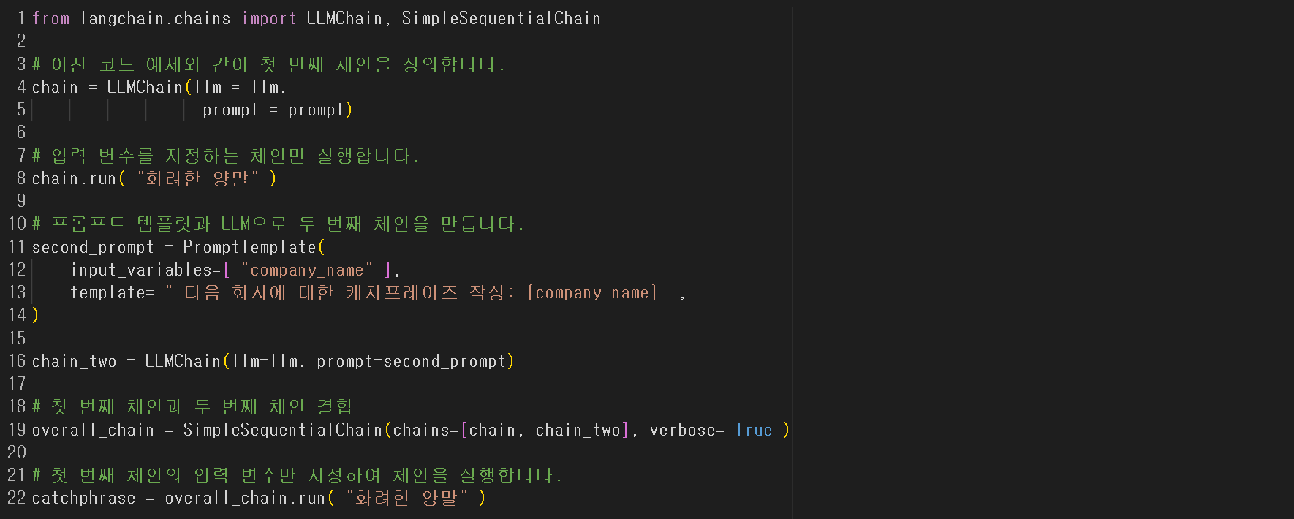
첫 번째 LLM의 출력을 두 번째 LLM의 입력으로 취하여 여러 LLM을 순차적으로 결합
SimpleSequentialChain
PromptTemplate + LLM
Notes:
토큰

Slide 6
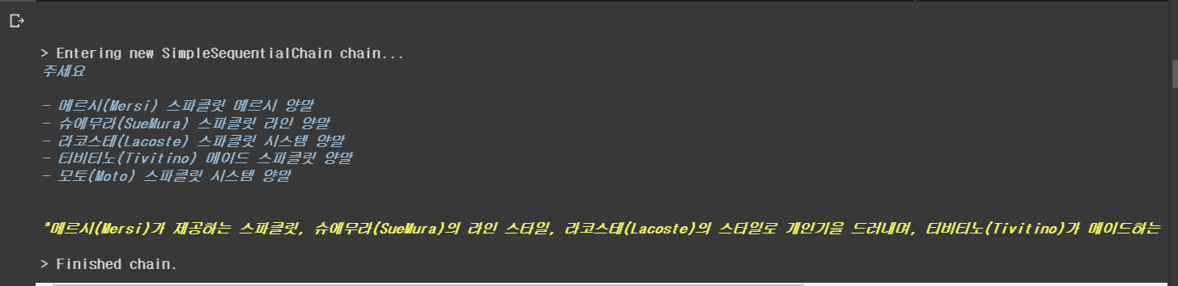
첫 번째 LLM의 출력을 두 번째 LLM의 입력으로 취하여 여러 LLM을 순차적으로 결합
SimpleSequentialChain
PromptTemplate + LLM
Notes:
토큰

Slide 7
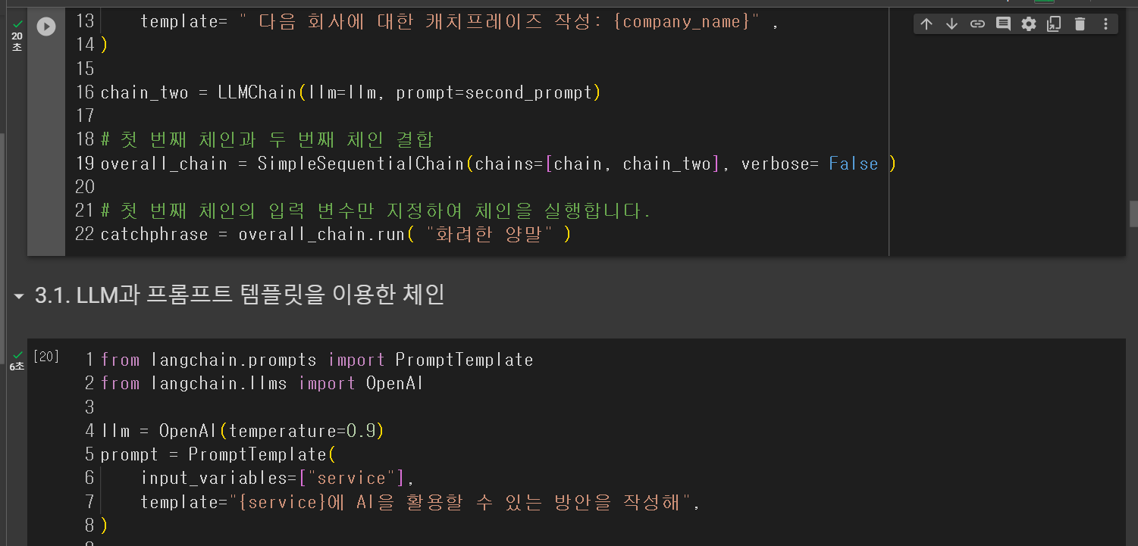
첫 번째 LLM의 출력을 두 번째 LLM의 입력으로 취하여 여러 LLM을 순차적으로 결합
SimpleSequentialChain
PromptTemplate + LLM
Notes:
토큰

Slide 8
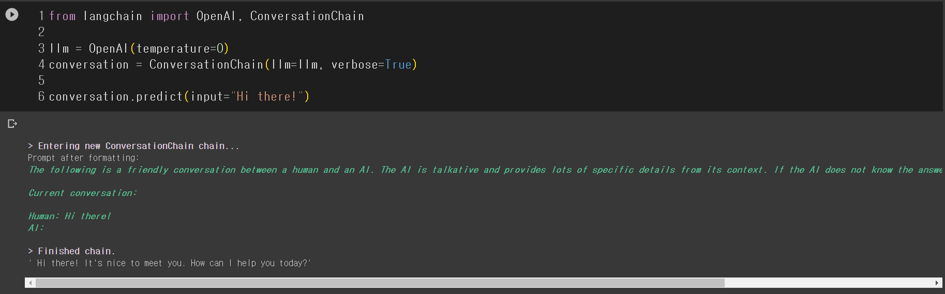
LLM을 장기 메모리와 결합
ConversationChain
PromptTemplate + LLM + Memory
Notes:
토큰

Slide 9
LLM 체인의 구성
모델
LLM 또는 ChatModel
PromptTemplate
LLM 체인에서 입력될 텍스트의 구조와 형식을 정의하는데 사용되는 특정 형식의 텍스트 패턴
선택적 출력 파서(Optional Output parser)
출력 파서가 제공된 경우, LLM의 출력을 최종 형식으로 구문 분석

Slide 10
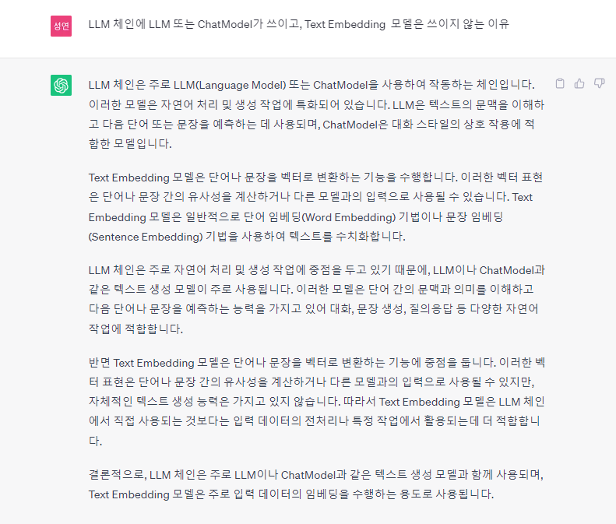
LLM 체인의 모델
Notes:
역할,

Slide 11
LLM 체인의 모델
Text Embedding 모델이 LLM체인의 모델에 속하지 않는 이유
목적의 차이
* 필요에 따라 LLM 체인과 Text Embedding Model을 조합하여 특정 작업을 수행하는 것은 가능합니다.
Ex) LLM 체인 내에서 Text Embedding 모델의 출력을 추가적인 입력으로 사용하여 문맥 이해나 문장 분류를 개선하는 등 활용
LLM
Text Embedding Model
LLM은 텍스트 생성 및 이해를 위해 주어진 문맥에서 다음 단어를 예측하거나 생성하는 데 중점
Text Embedding Model은 텍스트 데이터를 고차원의 벡터로 변환하여 의미와 구조를 보존하고, 텍스트 간의 유사성을 측정하는데 중점
Notes:
역할,

Slide 12
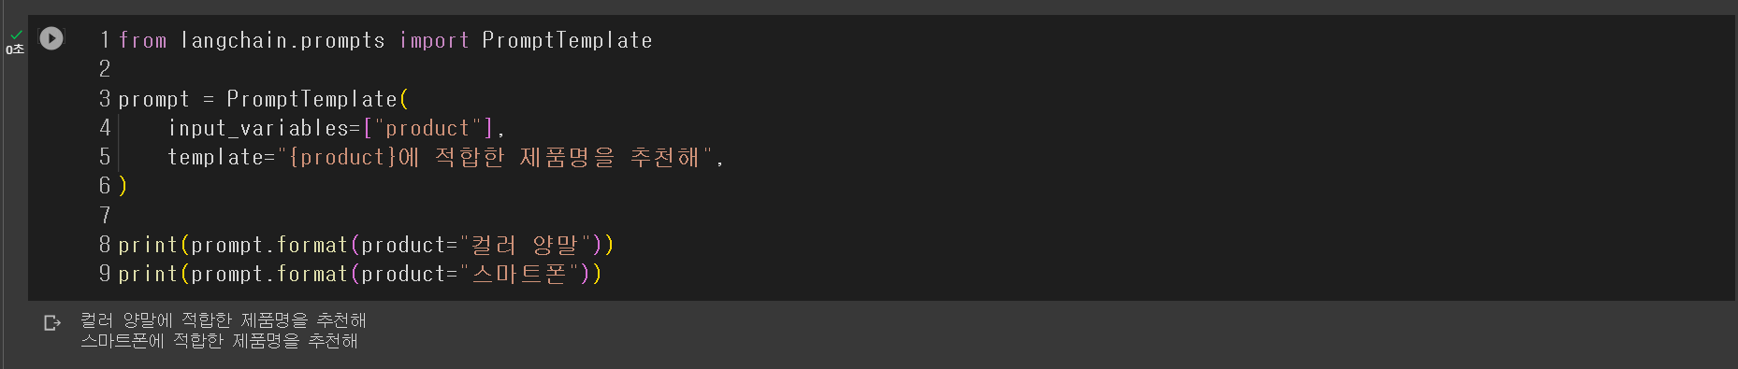
프롬프트 템플릿이란?
프롬프트 템플릿 (Prompt Template)
LLM 체인에서 입력될 텍스트의 구조와 형식을 정의하는데 사용되는 특정 형식의 텍스트 패턴
입력 변수의 구조와 순서를 정의하여 체인의 입력을 유연하게 처리
체인이 다양한 입력에 대해 일관된 방식으로 동작할 수 있도록 함
Notes:
역할,

Slide 13
선택적 출력 파서의 원리
선택적 출력 파서
LLMChain의 출력을 가공하고 해석하는데 사용되는 구성 요소
일련의 규칙 또는 로직을 사용하여 출력을 분석하고 필요한 정보를 추출하거나 원하는 방식으로 변환
선택적 출력 파서의 원리
출력 해석
정보 추출
가공 및 후처리
출력 해석 : 출력의 토큰화, 텍스트 형식 변환 및 분석 수행
정보 추출 : 출력에서 원하는 정보를 식별하고 추출
Ex) 특정 패턴 찾기, 특정 키워드로 관심 있는 정보 추출
가공 및 후처리: 정보를 원하는 형식으로 변환하거나 필터링 등 수행하여 최종결과 생성
* 파서의 구체적인 동작 및 기능은 사용하는 라이브러리 또는 도구에 따라 다를 수 있음
Notes:
역할,

Slide 14
LLM 체인 실습
LLM과 프롬프트 템플릿을 이용한 체인
LLMChain(llm=llm, prompt=prompt)
채팅 모델과 프롬프트 템플릿을 이용한 대화용 체인
LLMChain(llm=chat, prompt=chat_prompt)
수학계산용 체인 - LLMMathChain
LLMMathChain(llm=llm, verbose=True)
프롬프트 템플릿을 이용한 수학계산용 체인 - LLMMathChain
LLMMathChain(llm=llm, prompt=PROMPT, verbose=True)
LLM기반 대화용 체인 – ConversationChain
ConversationChain(llm=llm, verbose=True)

Slide 15
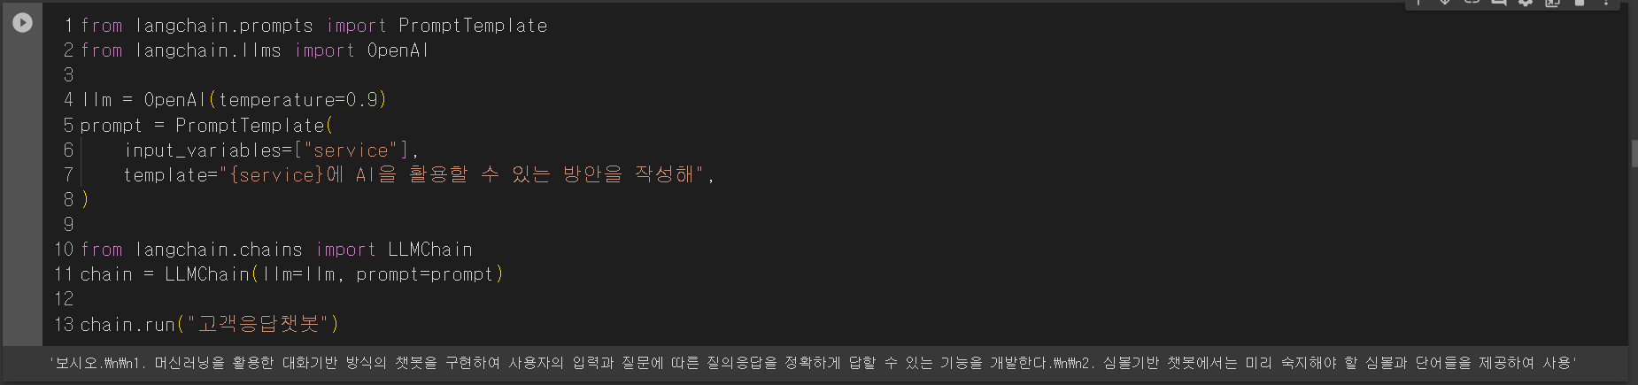
LLM 체인 실습
LLM과 프롬프트 템플릿을 이용한 체인
LLMChain(llm=llm, prompt=prompt)
Notes:
역할,

Slide 16
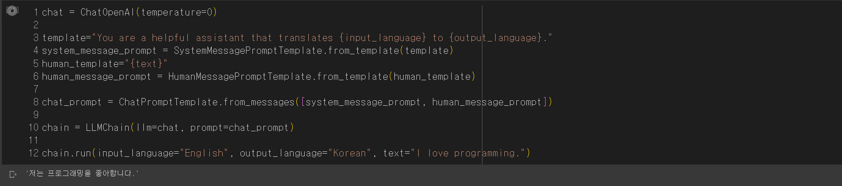
LLM 체인 실습
채팅 모델과 프롬프트 템플릿을 이용한 대화용 체인
LLMChain(llm=chat, prompt=chat_prompt)
Notes:
역할,

Slide 17
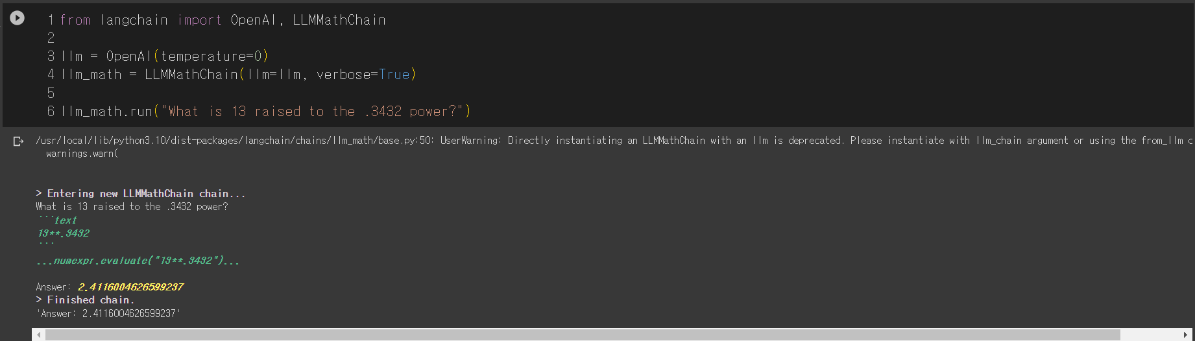
LLM 체인 실습
수학계산용 체인 - LLMMathChain
LLMMathChain(llm=llm, verbose=True)
Notes:
역할,

Slide 18
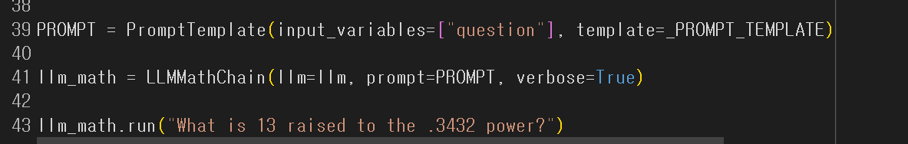
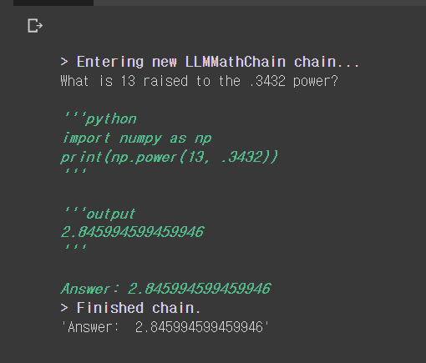
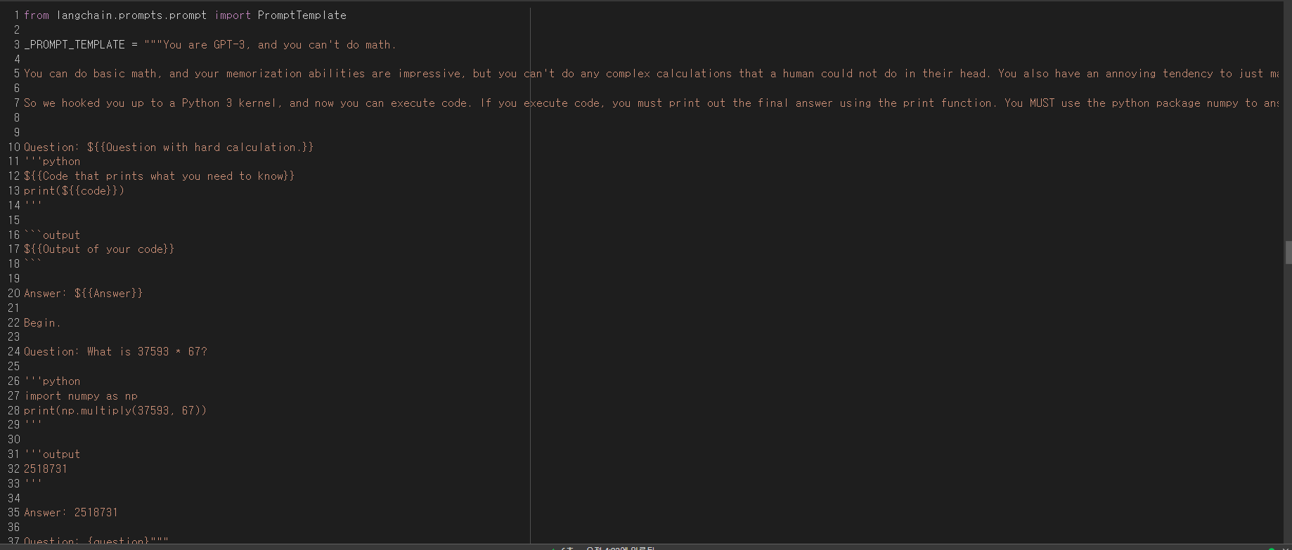
LLM 체인 실습
프롬프트 템플릿을 이용한 수학계산용 체인 - LLMMathChain
LLMMathChain(llm=llm, prompt=PROMPT, verbose=True)
Notes:
역할,

Slide 19
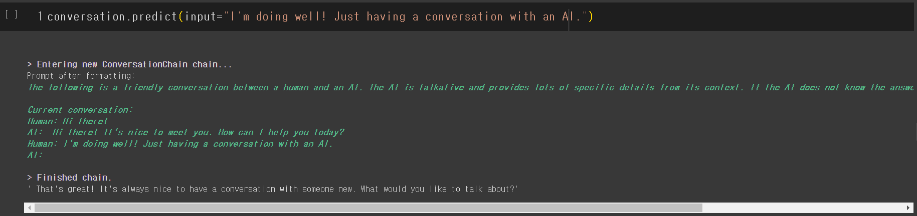
LLM 체인 실습
LLM기반 대화용 체인 – ConversationChain
ConversationChain(llm=llm, verbose=True)
Notes:
역할,

Slide 20
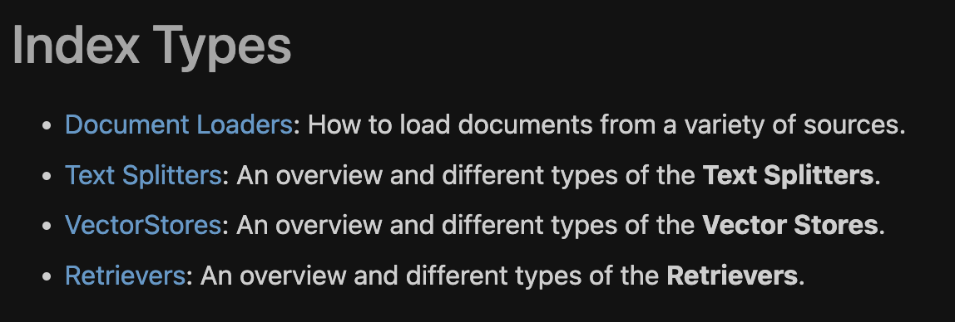
Indexes
인덱스란?
LangChain primarily focuses on constructing indexes
with the goal of using them as a Retriever (공식문서)
문서 구조화 & interaction with LLM
문서에 대한 검색기 역할
Index for “retrieval” step

Slide 21
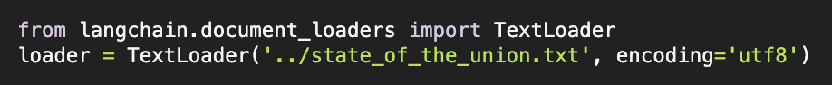
Indexes
Document Loaders
언어 모델 + 개인 텍스트 데이터를 통한 customize
다양한 소스에서 문서 로드 (TextLoader, CSVLoader, JSONLoader,
MongoDBLoader, SQLLoader)
Transform loaders, Public dataset or service loaders,
Proprietary dataset or service loaders

Slide 22
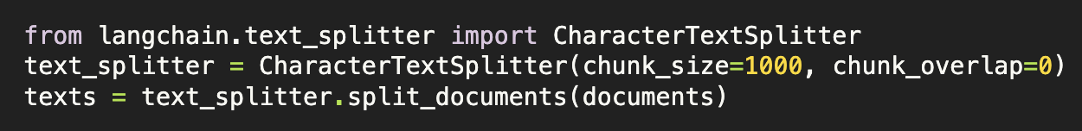
Indexes
Text Splitters (‘semantically related’)
의미 있는 텍스트 단위로 텍스트 분할 (특히, 문단 넘어갈 때, 페이지 바뀔 때)
text into chunks
Can customize
1. How the text is split
2. How the chunk size is measured

Slide 23
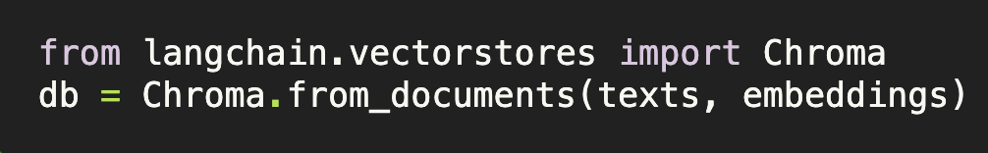
Indexes
Vector stores
임베딩을 통해 벡터 생성 및 저장/관리/검색할 수 있는 기능을 제공하는 저장소
Ex.) FAISS, Chroma, etc.
유사도 기반의 검색 가능
Creating vectorstores

Slide 24
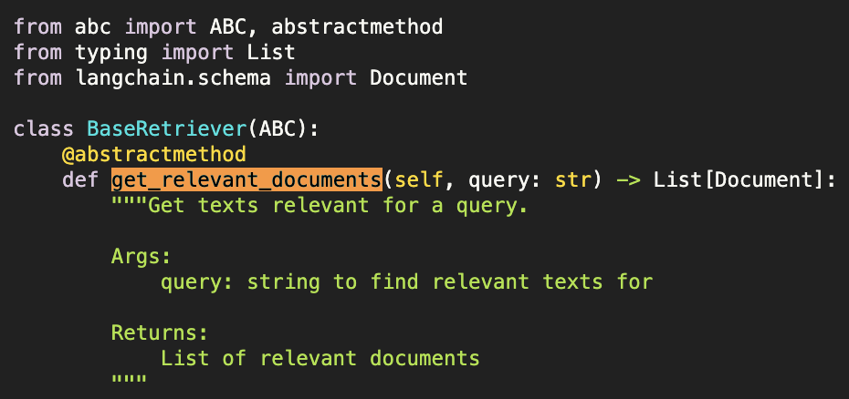
Indexes
Retrievers
문서를 언어 모델과 결합할 문서를 가져오기 위한 인터페이스
Query를 입력으로 받아 해당하는 문서의 목록을 반환하는
get_relevant_documents 메서드를 노출

Slide 25
에이전트(Agents)
사용자의 입력에 따라 알 수 없는 연쇄적인 호출이 필요로 할 때, 도구의 모임인 에이전트는 어떤 도구를 호출할지 결정
Action Agents: 수행할 동작을 결정하고 한 번에 한 동작씩 실행
Plan-and-Execute Agents: 먼저 수행할 동작 계획을 결정한 다음 한 번에 한 동작씩 실행
작은 작업에 Action Agents가 효율적이고, 복잡하고 긴 작업의 경우, Plan-and-Execute Agents가 효율적이라고 할 수 있다.
하지만, Plan-and-Execute의 경우, 더 많은 호출과 시간이 들기 때문에 사실상, Action Agents가 가장 효율적이라고 할 수 있다.

Slide 26
에이전트(Agents)
에이전트(Agents)
의사 결정을 주도하는 언어 모델
도구 (Tools)
언어 모델이 다른 리소스와 상호 작용하는 방식을 나타냄
도구 모음(Toolkits)
특정 작업을 수행하기 위해 함께 사용할 수 있는 도구의 세트
에이전트 실행기(Agent Executor)
도구와 함께 에이전트를 실행하는 논리

Slide 27
Action Agents 동작 과정
사용자 입력을 받는다.
에이전트는 사용할 도구와 도구 입력을 결정한다.
해당 도구에 도구 입력을 사용하여 호출하고 관찰 결과를 기록한다.
도구, 도구 입력 및 관찰 기록의 이력을 에이전트에게 다시 전달하고, 다음 단계를 결정한다.
이러한 단계를 반복하고, 에이전트가 더 이상 도구를 사용하지 않아야 한다고 결정하면 직접 사용자에게 응답한다.

Slide 28
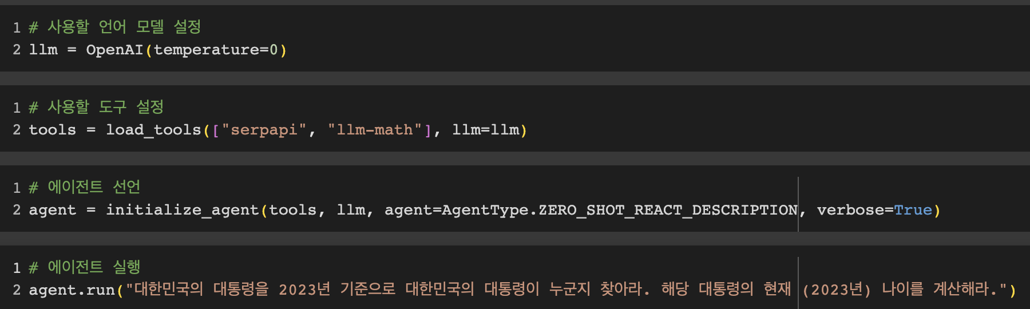
Action Agents 코드
사용할 도구: serpapi, llm-math
serpapi : 검색도구로, Serp API 를 호출하고 결과를 파싱(parse)한다
LLM을 필요로 하지 않음
llm-math: 계산도구로, 수학에 관련된 질문의 응답 생성에 유용
LLM을 필요로 함
사용할 Agents 유형: ZERO_SHOT_REACT_DESCRIPTION
ZERO_SHOT_REACT_DESCRIPTION
ReAct를 사용하여 도구의 설명에 기반하여 어떤 도구를 사용할지 결정

Slide 29
Action Agents 코드
React? NO! => ReAct!
Reasoning and Acting in language model
Chain-of-Thought prompting + Action Plan Generation
Chain-of-Thought prompting : 중간 추론 단계의 시리즈를 생성하도록 유도하는 프롬프팅 기술
Action Plan Generation : 언어 모델을 사용하여 수행할 동작을 생성하는 프롬프팅 기술
즉, 어떤 동작을 취할지에 대해 생각한 후 해당 동작을 수행하게 함

Slide 30
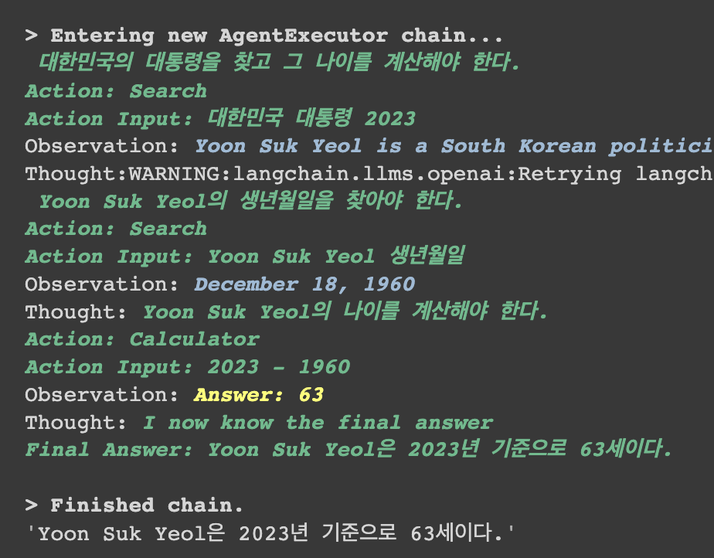
Action Agents 코드
agent.run("대한민국의 대통령을 2023년 기준으로 대한민국의 대통령이 누군지 찾아라. 해당 대통령의 현재 (2023년) 나이를 계산해라.")
Yoon Suk Yeol은 2023년 기준으로 63세이다.

Slide 31
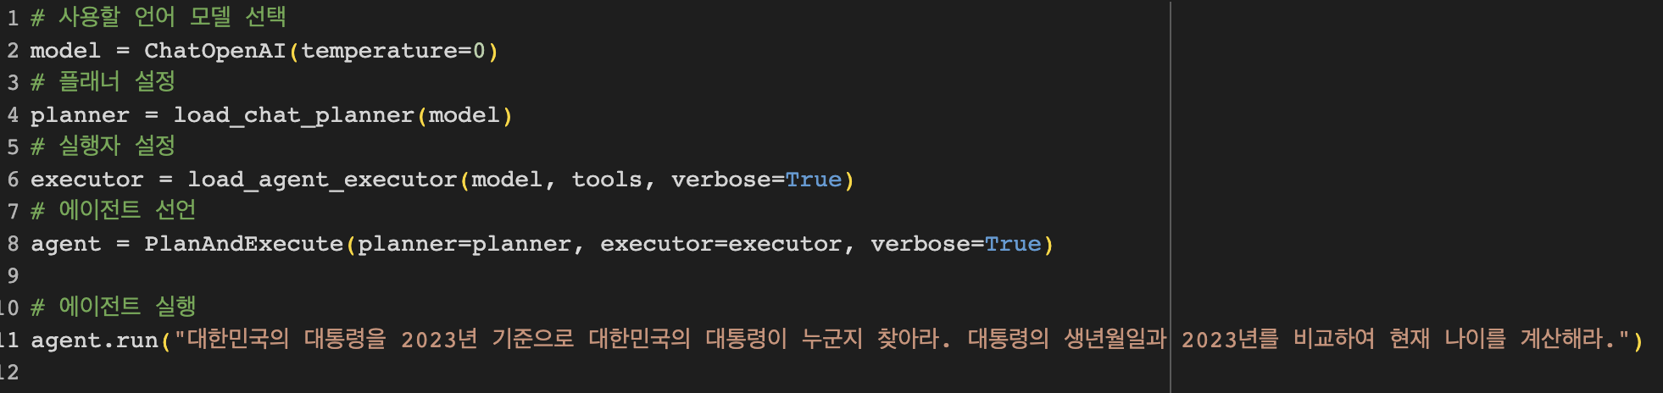
Plan-and-Execute Agents 동작 과정
사용자 입력을 받습니다.
플래너(Planner)는 수행해야 할 단계를 나열합니다.
실행자(Executor)는 단계 목록을 차례대로 실행합니다.
가장 일반적인 구현 방법은 플래너가 언어 모델이 되고, 실행자가 Action Agent가 되는 것입니다.

Slide 32
Plan-and-Execute Agents 코드
1. 플래너를 통한 수행 단계 나열
> Entering new PlanAndExecute chain...
steps=[
Step(value='대한민국 대통령 목록을 찾아서 2023년 기준으로 누가 대통령인지 확인한다.’),
Step(value='대통령의 생년월일을 찾아서 현재 나이를 계산한다.’),
Step(value='계산된 현재 나이를 출력한다.\n’)
]

Slide 33
Plan-and-Execute Agents 코드
2. Step(value='대한민국 대통령 목록을 찾아서 2023년 기준으로 누가 대통령인지 확인한다.')
> Entering new AgentExecutor chain...
Action:
``` { "action": "Search", "action_input": "List of Presidents of South Korea as of 2023" } ```
Observation: Yoon Suk Yeol is a South Korean politician who has been serving as the 13th and current president of South Korea since 2022. Prior to his presidency, he served as the prosecutor general of South Korea between 2019 and 2021. Born in Seoul, Yoon attended Seoul National University.
Thought: The human is looking for the current president of South Korea as of 2023. I have found that Yoon Suk Yeol is the current president of South Korea as of 2023.
Action:
``` { "action": "Final Answer", "action_input": "The current president of South Korea as of 2023 is Yoon Suk Yeol." } ```
> Finished chain. *****
Step: 대한민국 대통령 목록을 찾아서 2023년 기준으로 누가 대통령인지 확인한다.
Response: The current president of South Korea as of 2023 is Yoon Suk Yeol.

Slide 34
Plan-and-Execute Agents 코드
3. Step(value=‘대통령의 생년월일을 찾아서 현재 나이를 계산한다.')
> Entering new AgentExecutor chain...
Action:
``` { "action": "Search", "action_input": "What is the birthdate of Yoon Suk Yeol, the current president of South Korea?" } ```
Observation: Yoon Suk Yeol (Korean: 윤석열; born 18 December 1960) is a South Korean politician who has been serving as the 13th and current president of South Korea ...
Thought: To calculate the current age of Yoon Suk Yeol, I will need to get the current date and subtract his birthdate from it.
Action:
``` { "action": "Calculator", "action_input": "2023-12-18 - 1960-12-18" } ```
> Entering new LLMMathChain chain...
2023-12-18 - 1960-12-18
```text 2023-1960 ``` ...numexpr.evaluate("2023-1960")...
Answer: 63
> Finished chain.

Slide 35
Plan-and-Execute Agents 코드
4. Step(value=계산된 현재 나이를 출력한다. \n')
Observation: Answer: 63
Thought: To answer the human's question, I will provide the current age of Yoon Suk Yeol, which is 63.
Action:
``` { "action": "Final Answer", "action_input": "Yoon Suk Yeol's current age is 63." } ```
> Finished chain. *****
Step: 대통령의 생년월일을 찾아서 현재 나이를 계산한다.
Response: Yoon Suk Yeol's current age is 63.

Slide 36
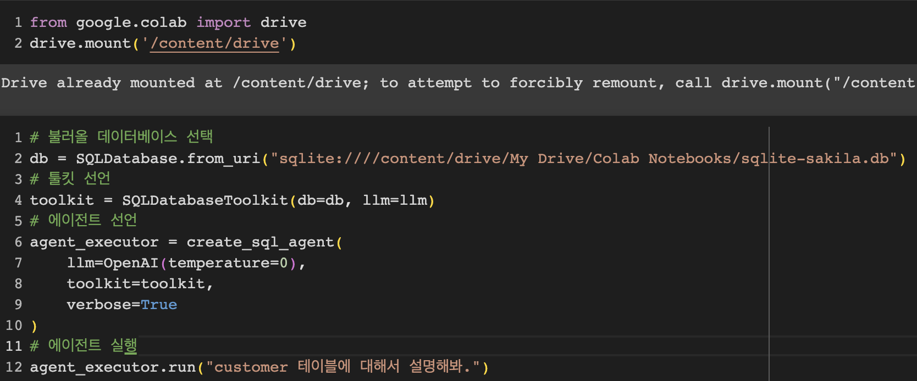
Toolkits 사용하기
사용할 Toolkits: SQL Database Agent
SQLDatabaseChain을 기반으로 만들어진 Agent로 데이터베이스에 대한 더 일반적인 질문에 답변하고 오류로부터 복구하는 데에 사용된다.
llm을 필요로 하다.

Slide 37
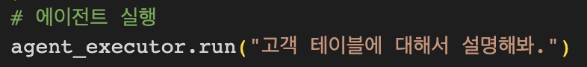
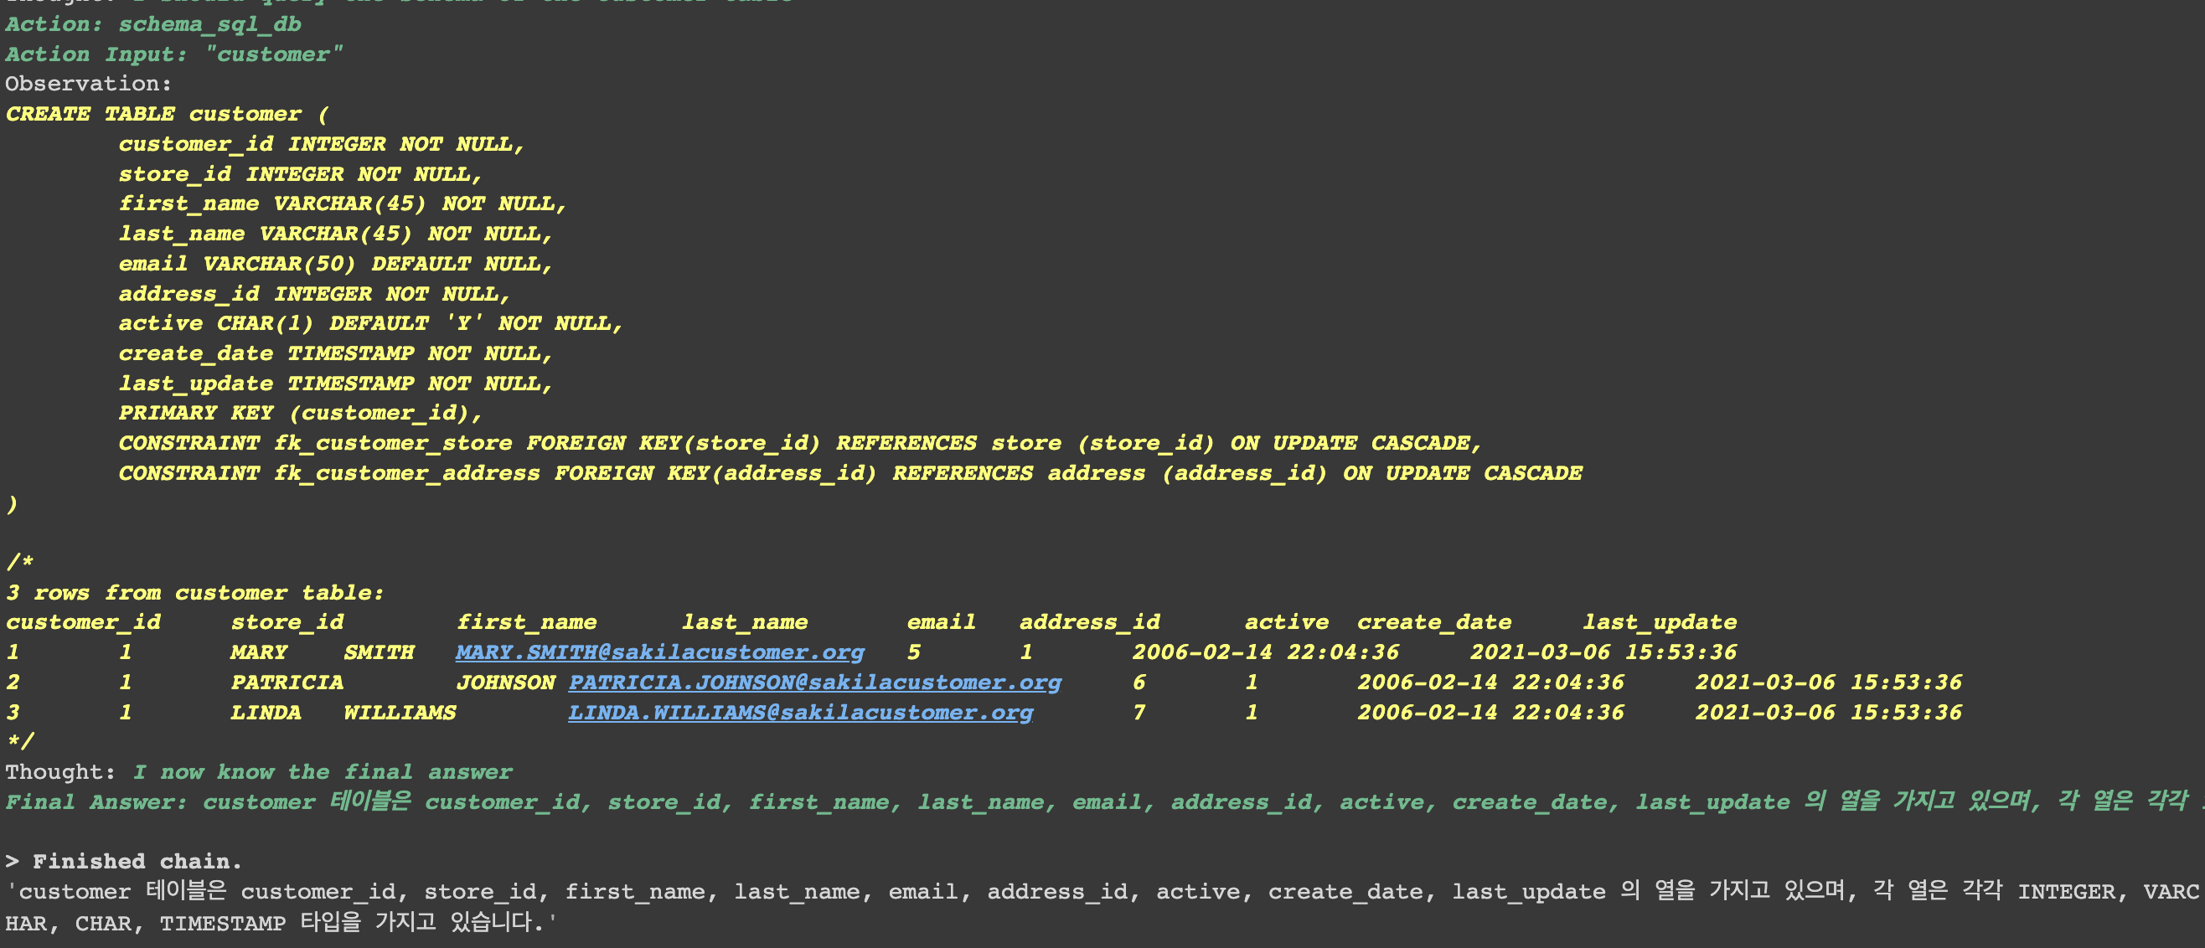
Toolkits 사용하기
활용 방법 1. 존재하지 않는 테이블을 검색할 때, 가장 비슷한 테이블을 검색해줌
customer 테이블은 customer_id, store_id, first_name, last_name, email, address_id, active, create_date, last_update 의 열을 가지고 있으며, 각 열은 각각 INTEGER, VARCHAR, CHAR, TIMESTAMP 타입을 가지고 있습니다.

Slide 38
Toolkits 사용하기
활용 방법 2. 단순 질문을 통해 쿼리 실행
Thought: I should query the rental table to find the most rented films.
Action: query_sql_db
Action Input: "SELECT film.title, COUNT(*) as num_rentals FROM rental INNER JOIN inventory ON rental.inventory_id = inventory.inventory_id INNER JOIN film ON inventory.film_id = film.film_id GROUP BY film.title ORDER BY num_rentals DESC LIMIT 10;"
Observation: [('BUCKET BROTHERHOOD', 34), ('ROCKETEER MOTHER', 33), ('SCALAWAG DUCK', 32), ('RIDGEMONT SUBMARINE', 32), ('JUGGLER HARDLY', 32), ('GRIT CLOCKWORK', 32), ('FORWARD TEMPLE', 32), ('ZORRO ARK', 31), ('WIFE TURN', 31), ('TIMBERLAND SKY', 31)]
Thought: I now know the final answer
Final Answer: 가장 많이 빌린 영화는 'BUCKET BROTHERHOOD'입니다.
> Finished chain.
'가장 많이 빌린 영화는 'BUCKET BROTHERHOOD'입니다.

